Slide 1
数字内容营销

Slide 2
｜数字内容营销2021年投放规划
形式 | 案例 | 输出方 | 获客渠道 | 获客数字 | 规划内容数
 |  |  |  | 120000 | 24
关键职能内容 | 采购经理人发展白皮书 | 商品线 | 字节跳动/领英/脉脉 | 50000 | 10
产品教程 /评测 | 搬运存储选型概要 | 直播/商品线/vpi | 字节跳动 | 10000 | 2
解决方案 | 日赚10W-小型制造企业运营指南 | 商品线/销售/第三方 | 字节跳动 | 50000 | 10
深度软文 | 解析智能汽车2025年发展报告 | 第三方/公关团队 | 字节跳动/领英/脉脉 | 5000 | 1
PR软文 | 2021年B2B行业报告 | 市场部/公关团队 | 字节跳动/领英/脉脉 | 5000 | 1
会议/直播邀请 |  | 市场部/公关团队
*本页图片仅供形式参考，以实际活动页面为准

Slide 3
｜字节跳动内容营销投放效果
以上数据为2021/1/29---/2/8 共计11天
线索共计1182条，上周共导入936条
日均转化平均数为107条，平均转化成本为66元/人
针对人群：采购
数据结论：成本和数量较为稳定，效果较佳、过年期间持续投放
*本页图片仅供形式参考，以实际活动页面为准

Slide 4
｜字节跳动内容营销投放效果
以上数据为2021/1/29---/2/8 共计11天
*本页图片仅供形式参考，以实际活动页面为准

Slide 5
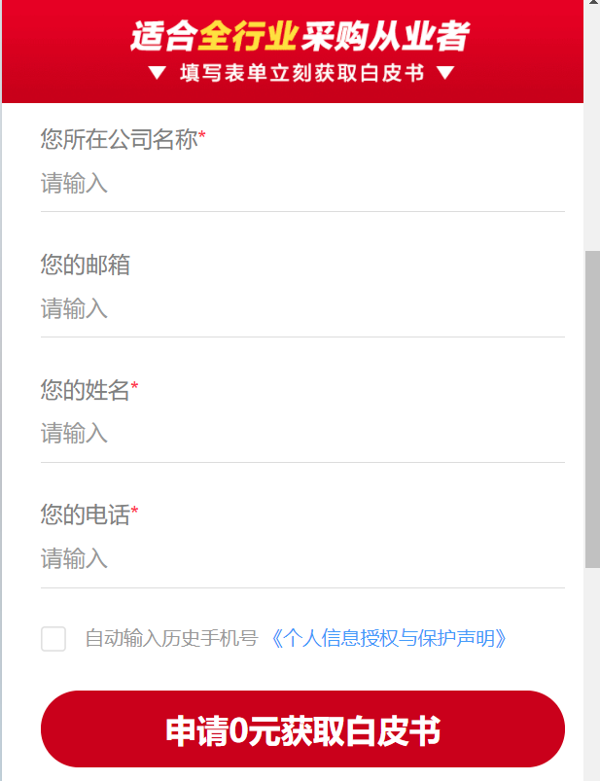
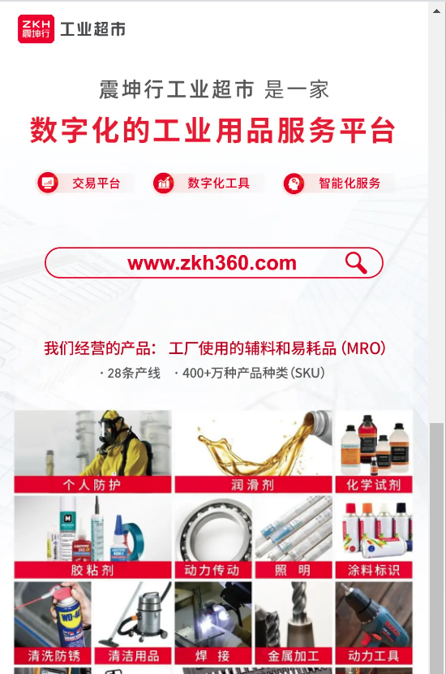
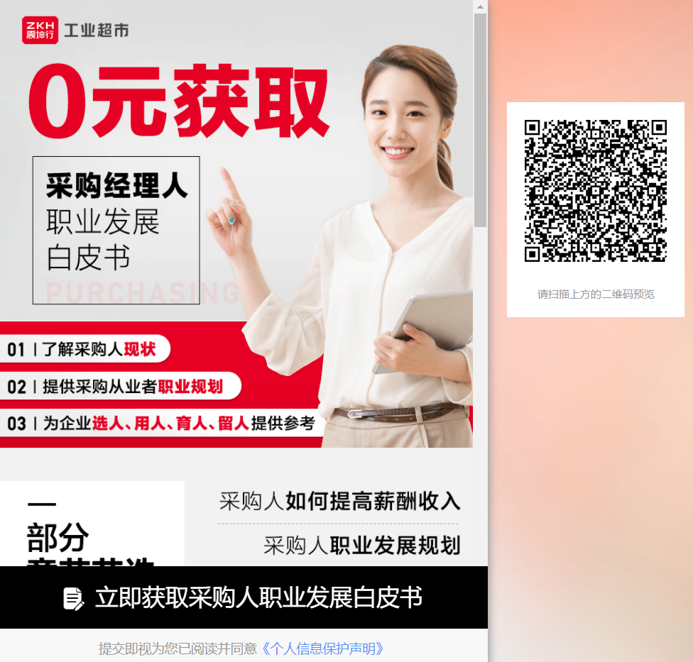
｜投放落地页展示
视频：https://arthur.oceanengine.com/share/requirement/ee7d5b4c403f8cc7211e79857066738b?mode=single
*本页图片仅供形式参考，以实际活动页面为准

Slide 6
｜下一步规划
开源引流：
1 领英投放信息流&站内信 （第一季度）
2 脉脉/腾讯/快手系统候补 （第二季度）
内容生产：
1 内部挖潜和联动机制,PGC/OGC生成（第三方/商品线/官网/VPI/pr）
运营优化：
1 内容优化策略（外部+内部）（1-2季度）
2 投放优化 - 获客成本降低 （第一季度）
*本页图片仅供形式参考，以实际活动页面为准

Slide 7
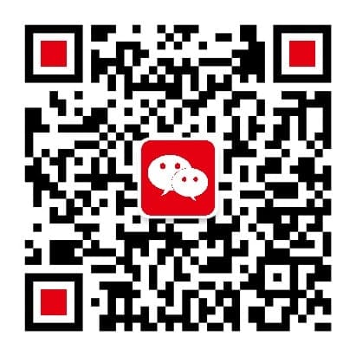
www. zkh360. com
上海总部
地址：闵行区申滨路36号丽宝广场T4座4-7层
电话：400-680-9696
网站：www.zkh360.com
震坤行知识产权！未经书面授权，不允许任何形式的复印和传播！

